Slide 1


Intel AI S/W 4기
OpenVINO 모델을 사용한
이미지 변환 프로그램
'똥손 금손'
2024.06.12 (화) PM 03:00
소속 : 인텔 AI S/W 4기
10조 김정대 권오준 이윤혁

Slide 2


Intel AI S/W 4기
목차
1.
2.
3.
프로젝트 개요
문제 정의
프로젝트 목표
4.
5.
6.
시스템 구성도
개발진행
고찰
CONTENTS

Slide 3


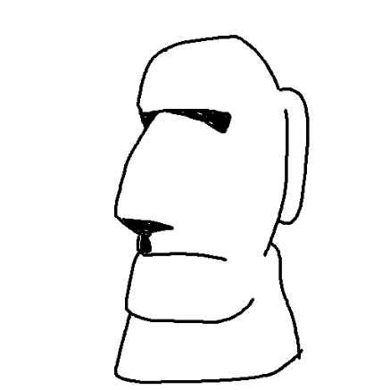
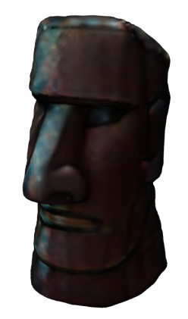

Intel AI S/W 4기
Intel AI S/W 4기
프로젝트
개요
똥손들의 혼신을 다한 스케치
프로그램 하나로 뚝딱 나오는 3D 모델
똥손도 3D 모델링을 할 수 있다구?
그림판등으로 슥슥 간단히 밑그림만 스케치를 하고 키워드만 붙이면?
그에 맞는 일러스트, 3D 모델, 분위기에 맞는 BGM 까지!
CURRENT

Slide 4


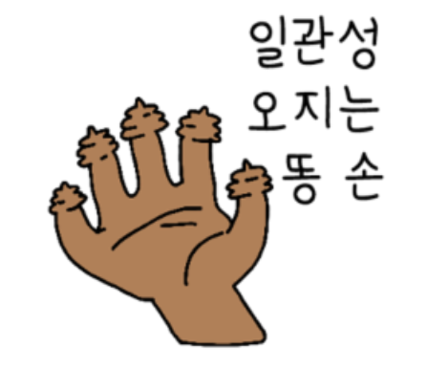



Intel AI S/W 4기
문제 정의
팀원 A
팀원 B
팀원 C
평소에 똥손이라 일러스트나 그림을 그릴 엄두를 못냈습니다..
가끔 상상력을 발휘하고 싶을때 너무 억울합니다 ㅠㅠ
팀원한테 그림을 그려서 설명해줬더니 전혀 알아듣지 못하는 것 같아요.. 내가 너무 못그렸나 ㅠㅠ
3D 모델링을 잘 하고 싶은데, 찰흙으로도 지렁이밖에 못 만드는 똥손이라 너무 슬픕니다ㅠㅠ
CONCLUSION

Slide 5

Intel AI S/W 4기
프로젝트
목표
1
스케치로 일러스트 생성
2
일러스트 파일을 3D 모델로
간단한 스케치와 원하는 키워드를 입력하여 일러스트 파일 생성
1번에서 생성된 일러스트 파일을 3D 모델로 생성 할 수 있음
3
분위기에 맞는 음악 생성
4
세 가지 기능을 한눈에
생성된 일러스트의 키워드와 추가로 원하는 요구사항을 넣어 음악 생성
PyQt를 활용하여 3가지 기능을 한번에 쓸 수 있게 GUI 설계
BACKGROUND

Slide 6
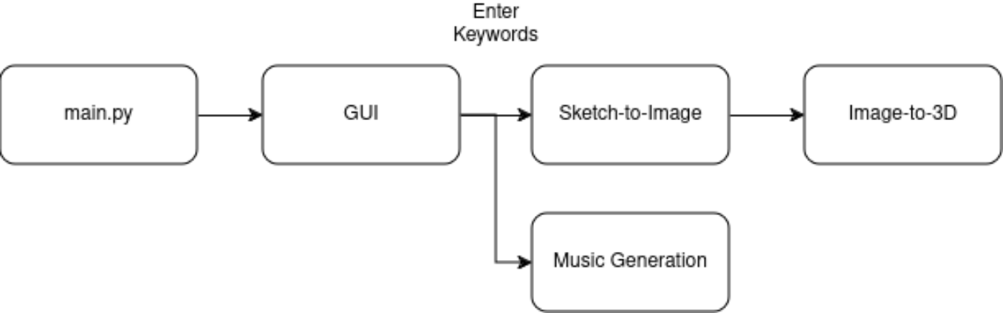
Intel AI S/W 4기
시스템 구성도
BACKGROUND

Slide 7
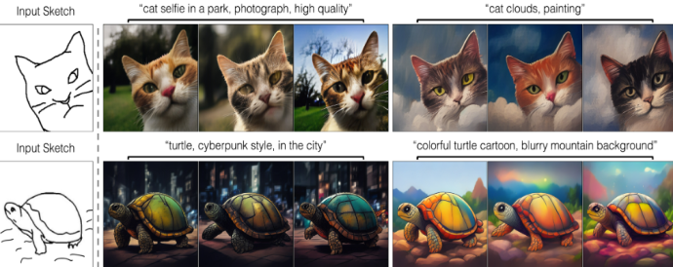
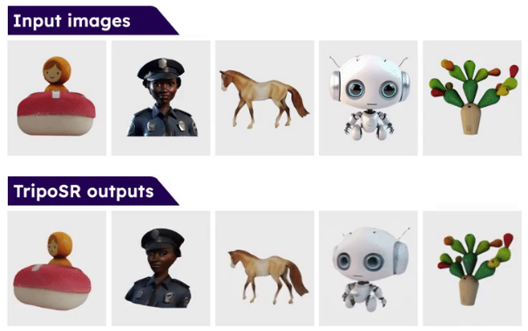
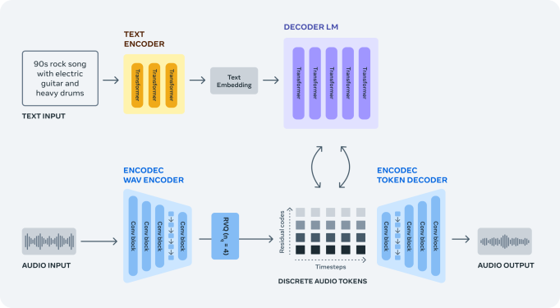
Intel AI S/W 4기
개발 진행
1. 필요한 모델들이 잘 동작하는지 체크
Sketch - to - image (pix2pix-turbo)
Triposr-3d-Reconstruction
Music Generator
BACKGROUND

Slide 8
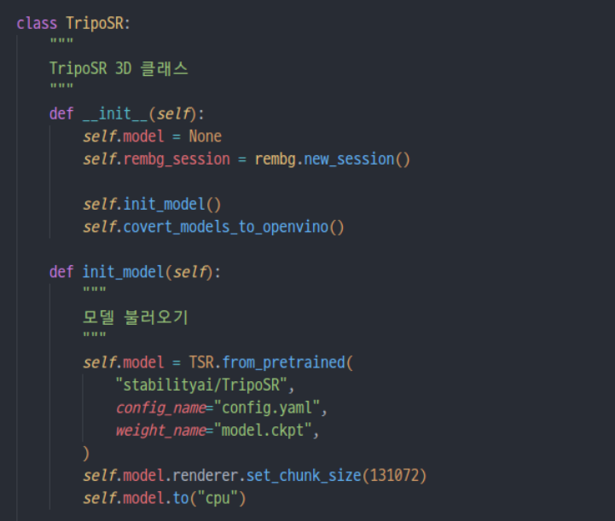
Intel AI S/W 4기
개발 진행
2. ipynb 파일을 Python 파일로 변환
각 모델들이 파이썬 환경에서 오류 없이 실행 될 수 있도록 코드를 수정하며 파이썬 파일로 변환시켰다.
BACKGROUND

Slide 9
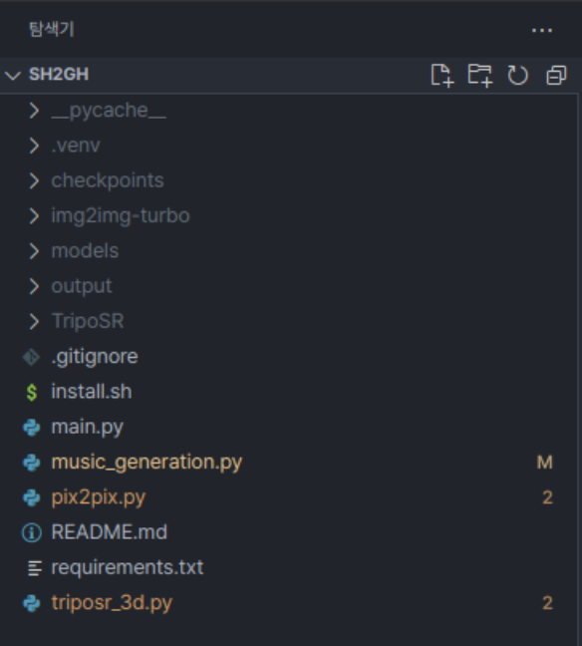
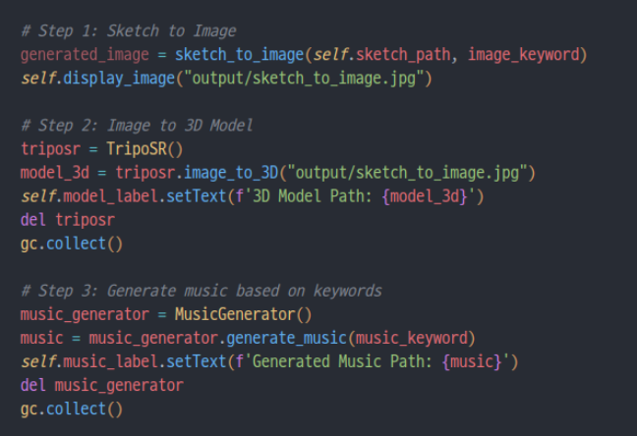
Intel AI S/W 4기
개발 진행
3. 각 모델들을 모듈화
main.py에는 각 기능들을 모듈화시켜서
코딩하여 개별 기능이 아닌 한 프로그램에
통합될 수 있도록 하였다.
프로젝트을 구성하는 여러 모델의 파이썬 파일과
main.py
BACKGROUND

Slide 10
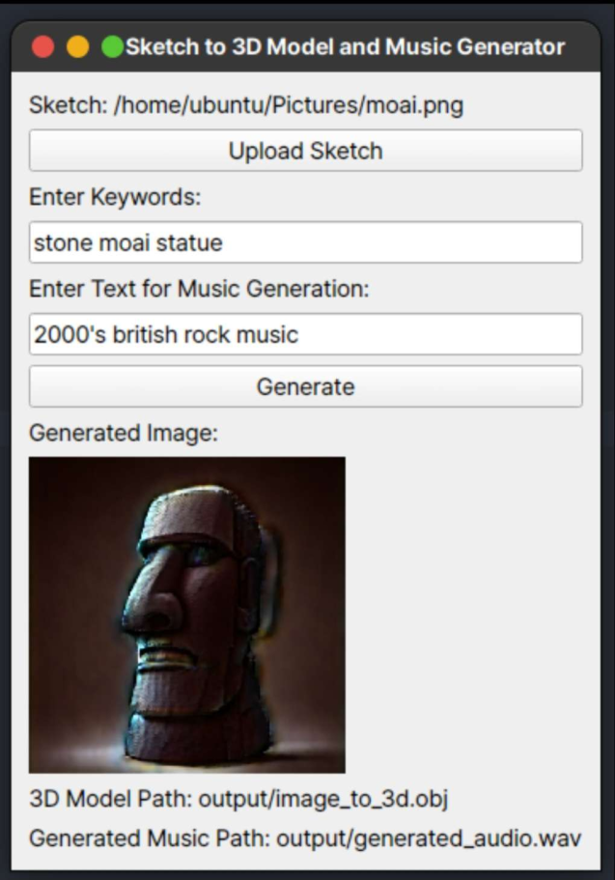




Intel AI S/W 4기
개발 진행
그림판등으로 스케치한 파일 업로드
일러스트의 분위기, 화풍등을
결정하는 키워드 입력부
4. GUI 구현
어떤 분위기의 음악을 생성할지 결정하는 텍스트 입력부
기능 실행 버튼
결과물 출력부분
3D 모델 파일과 음악 파일 저장경로
BACKGROUND

Slide 11
Intel AI S/W 4기
시연 및 결과
BACKGROUND

Slide 12
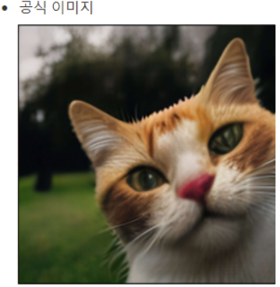
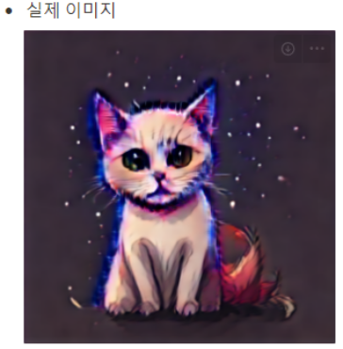
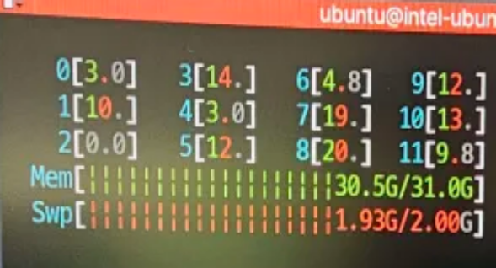
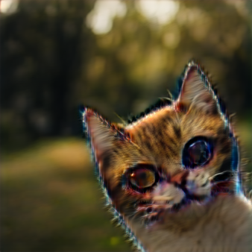
Intel AI S/W 4기
고찰
1. 모델의 CPU 부하
2.이미지 변환 모델의 성능
본래 사용하려고 했었던 이미지를 짧은 영상으로 변환시키는 모델 구동시 램 사용량을 감당을 못해 컴퓨터가 다운되어 해당 모델을 사용하지 못했다.
- 실제 이미지 생성시 화질이 저하되어 3D구현의 어려움이 있었다
- 키워드를 바꿔보거나 파라미터를 수정해도 큰 변화가 없었다
BACKGROUND

Slide 13
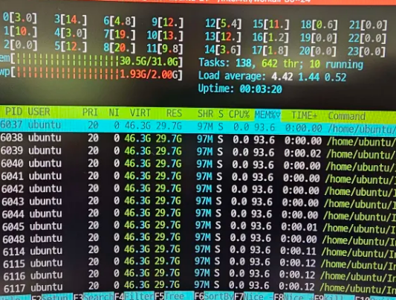
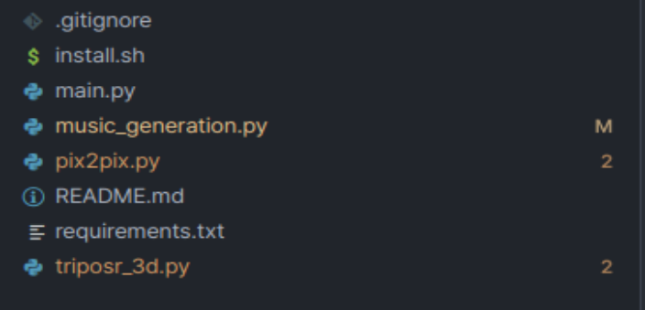
Intel AI S/W 4기
고찰
3. 메모리 누수 발생
4. 기능 통합 과정
- 이미지를 3D로 변환시키는 모델 사용시 메모리 누수 발생
- 모듈을 클래스로 변환시킨 후 테스트 결과 램 사용량이 줄어든 것을 확인
- ipynb 파일을 python파일로 변환하는 과정에서 알 수 없는 오류들이 발생하여 디버깅하는데 많은 시간을 소모
- 하나의 기능으로 통합시키기 위해 모듈화 하는 작업이 생소했음
BACKGROUND

Slide 14
Intel AI S/W 4기
THANK YOU
BACKGROUND

